Slide 1
第五章 热力学第二定律
学习目的
掌握热力学第二定律，灵活运用其分析能量转换的方向性及过程进行深度。
基本要求
掌握热力学第二定律的实质及表述
掌握第二定律各种形式的数学表达式
掌握并运用过程能否实现的条件、判据
重点剖析作为过程不可逆程度的度量
1. 孤立系统的熵增；2.不可逆过程的熵产

Slide 2

第五章 热力学第二定律
人类在征服自然的过程中发现：在能量转换与传递中，当有无序能参与时，就有转换方向和不可逆性等问题。例如，自然界能源中最重要的热能利用，其不可能完全转换为机械能。这种现象并不违背热力学第一定律。经过人们对无序能参与的能量转换过程的深刻认识，形成著名的热力学第二定律。热力学第二定律主要阐述了与热现象有关的各种过程实现的方向、条件以及进行的限度和深度。
什么是能量转换过程的方向性呢？

Slide 3
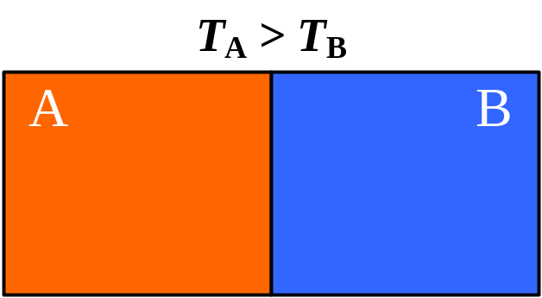



5-1 自发过程和热力学第二定律
1. 自发过程的方向性和不可逆性
自发过程：不需外界帮助就能自发进行的过程。 非自发过程
自发过程都有一定的方向性。例如：
(1) 温差传热 热能只能自发的(不花代价)从高温物体传向低温物体
可以自发进行
高温
低温
不能自发进行 （热泵实现）
B向A传热并不违反第一定律

Slide 4
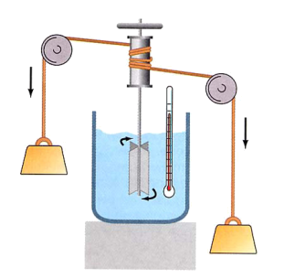
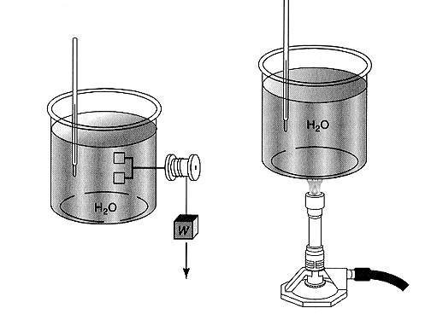
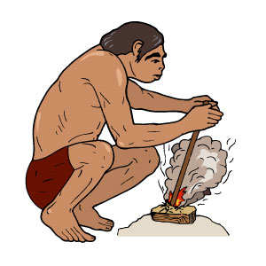

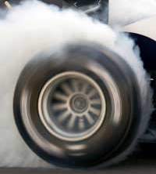
5-1 自发过程和热力学第二定律
1. 自发过程的方向性和不可逆性
(2) 热功转换 功可以不花代价的全部转换为热
焦耳热功当量实验：重物下降，搅动量热器中的水升温，但不能让水自动冷却而产生动力把重物举起。
摩擦生热：钻木取火、车削工件、车辆制动
自发
功
热
代价
（热机实现）

Slide 5
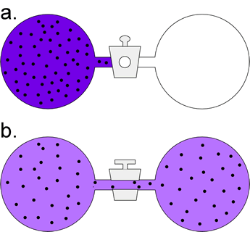
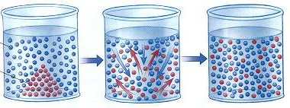
5-1 自发过程和热力学第二定律
1. 自发过程的方向性和不可逆性
(3) 自由膨胀 物质只能自发的从高压区域流向低压区域
自发
高压
低压
代价
（压气机实现）
(4) 扩散混合 物质只能自发的从高浓度区域扩散到低浓度区域
自发
高浓度
低浓度
代价
（空分设备实现）

Slide 6

5-1 自发过程和热力学第二定律
1. 自发过程的方向性和不可逆性
归纳总结：
自发过程有方向性。
自发过程的逆过程并非不可进行，而是不能自发进行。若满足一定附加条件，也是可以进行的。
并非所有不违反第一定律的过程均可进行。
自发过程具有不可逆性，即自发过程都是不可逆过程。
按照热力学第一定律，能量是守恒的、等价的，如何解释说明上述热力过程的自发性。——能量再认识

Slide 7
5-1 自发过程和热力学第二定律
2. 能量再认识
按运动的形态，能量可分为：
有序能 如：机械能、电能、功 有序能可以无条件的转换为无序能
无序能 如：热能、热力学能 无序能则不能自发、完全转换为有序能
按能量是否可转为有用功可分为：
有效能（火用，Exergy）：能量中可以转换为有用功的部分，E_{x}
无效能（火无，Anergy）：能量中不可转换为有用功的部分，A_{n}
系统总能量 E = Ex+An
按能量中有效能的多少，可分三类：
完全有用的能量 例如：机械能、有用功
部分有用的能量 例如：热能、焓、热量
完全无用的能量 例如：地球环境中的热能
正是对能量转换方向性分析、能量的再认识，形成了热力学第二定律。

